Slide 1
Přesvědčovací techniky 2 Barvy
Pracovní list 3

Slide 2
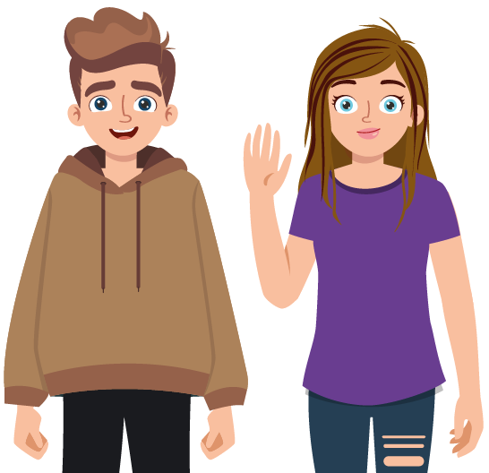
Vítejte ve světě online marketingu, kterým vás provede Marek a Markéta
Společně se podíváme na to, jak nás ovlivňují barvy a k čemu jsou dobré firemní slogany.
(kteří jsou stejně jako vy rádi online)
Jaký význam mají jednotlivé barvy v marketingu?

Slide 3
Nejprve si připomeneme znalosti z prvního pracovního listu:
Co je reklama?
Jaké jsou funkce reklamy?
Kde všude na internetu jsme reklamu našli?

Slide 4
Klíčová slova
působení reklam
barvy
tvary
logo
slogan

Slide 5
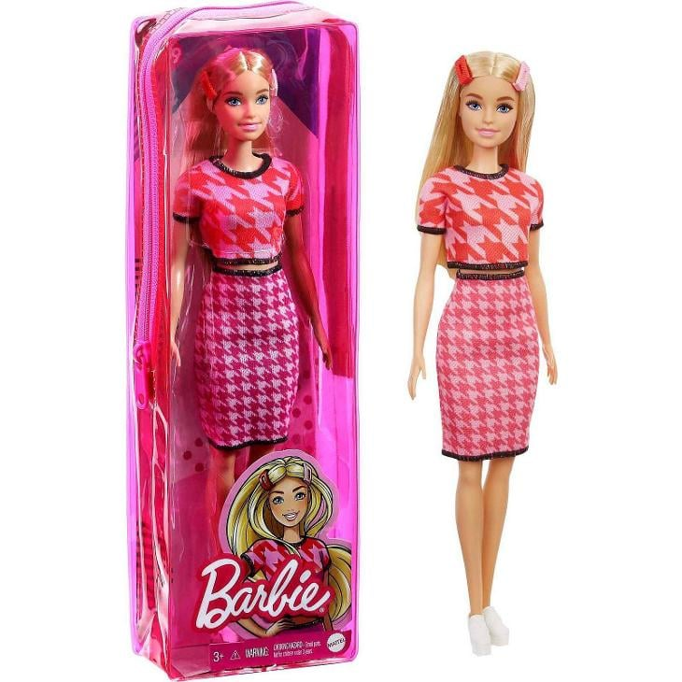
Úvodní diskuze k tématu BARVY.
Vnímáte barvy výrobků? Jak na vás působí?

Slide 6
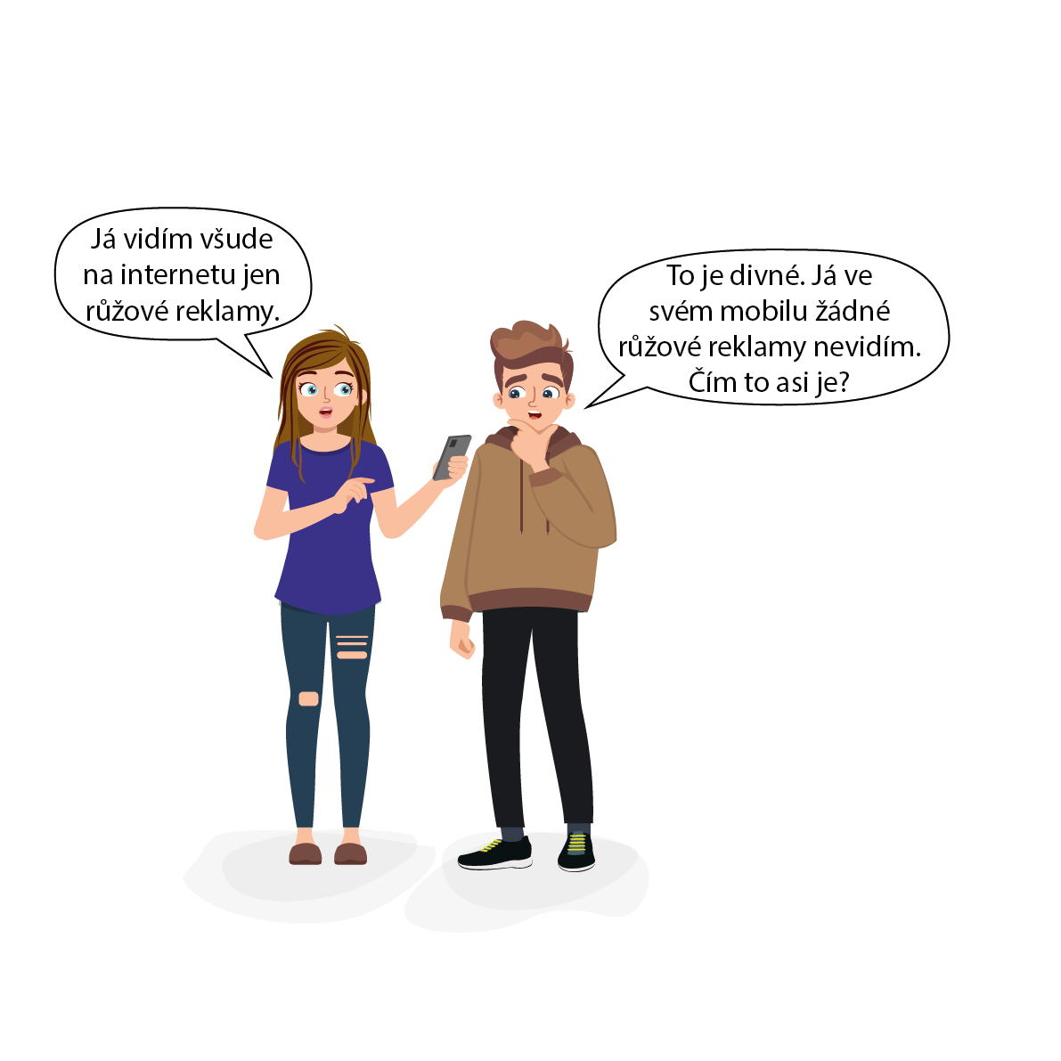

Slide 7
Barvy používané v reklamě
Každá reklama je určena jiné skupině lidí, proto jsou v ní používané různé barvy.
Záleží, zda je reklama určená holkám nebo klukům, maminkám nebo tatínkům nebo třeba dědovi či babičce.
Pro koho je podle vás tato reklama?
A tato?

Slide 8
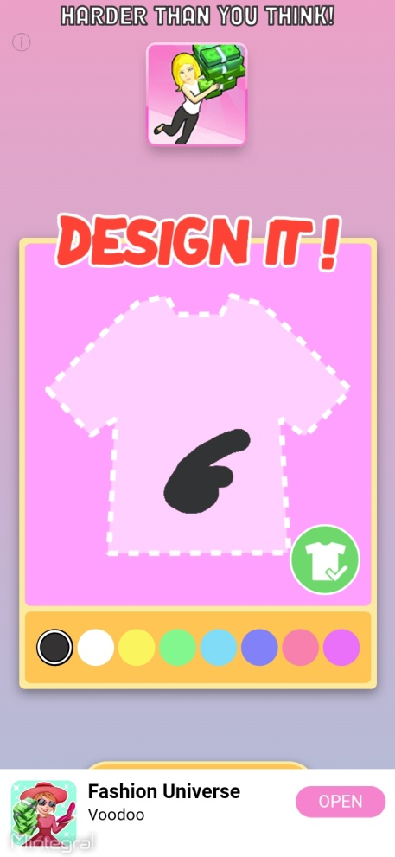
Barvy používané v reklamě
Každá reklama je určena jiné skupině lidí, proto jsou v ní používané různé barvy.
Záleží, zda je reklama určená holkám, nebo klukům, maminkám nebo tatínkům nebo třeba dědovi či babičce.
Pro koho je podle vás tato reklama?
A tato?

Slide 9
Červená
Červená barva je plná emocí jako je láska, ale i nenávist.
Povzbuzuje chuť k jídlu, proto ji často mají v logu fast foody.
Červená barva je výrazná, naše oko ji nepřehlédne, proto se používá k označení slev.

Slide 10
Žlutá
Žlutá barva je veselá a hřeje jako sluníčko, přináší s sebou energii a pocit štěstí.
Spolu s červenou barvou se používá k označení slevy, protože ji naše oko vždy uvidí.

Slide 11
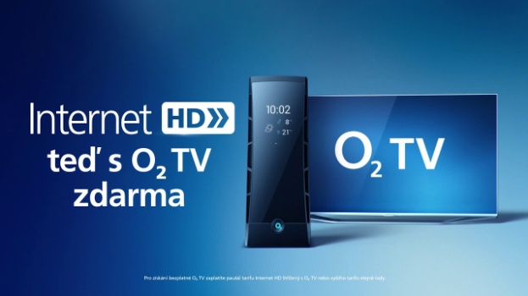
Modrá
Modrá vyjadřuje mír, klid a jistotu.
Používají ji firmy, které chtějí vyjádřit vysokou kvalitu svých výrobků a služeb.

Slide 12
Zelená
Zelená se pojí se zdravím, přírodou a klidem.
Firmy ji využívají, když se snaží o sobě říci, že jsou ekologické (šetrné k přírodě).

Slide 13
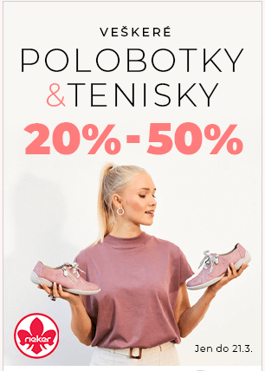
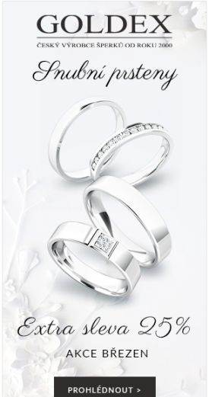
Bílá
Bílá barva představuje čistotu.
Hodí se k propagaci luxusních výrobků, a to nejčastěji ve spojení s černou, zlatou nebo stříbrnou.
Bílá se v kombinaci s růžovou a fialovou používá na výrobcích určených ženám.

Slide 14
Černá
Černá barva představuje eleganci, sílu, ale i smutek.
Černá symbolizuje luxus pro muže, je tedy vhodná pro propagaci luxusních výrobků.

Slide 15
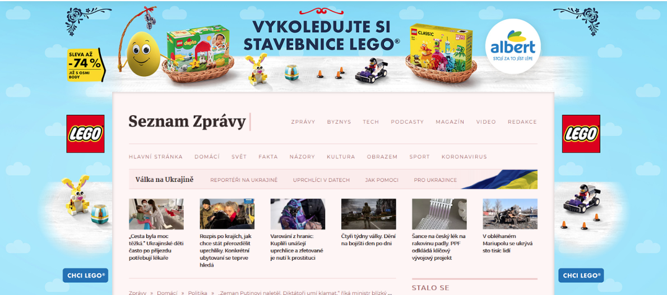
Barvy podle věku
Malé děti mají rády světlejší barvy a více barev dohromady.
Teenageři preferují černou barvu.
Dospělí mají rádi sytější barvy, barvy luxusu, jako je bílá, černá, zlatá a stříbrná.
Starší lidé dávají přednost hnědým a oranžovým odstínům a tmavším barvám.

Slide 16
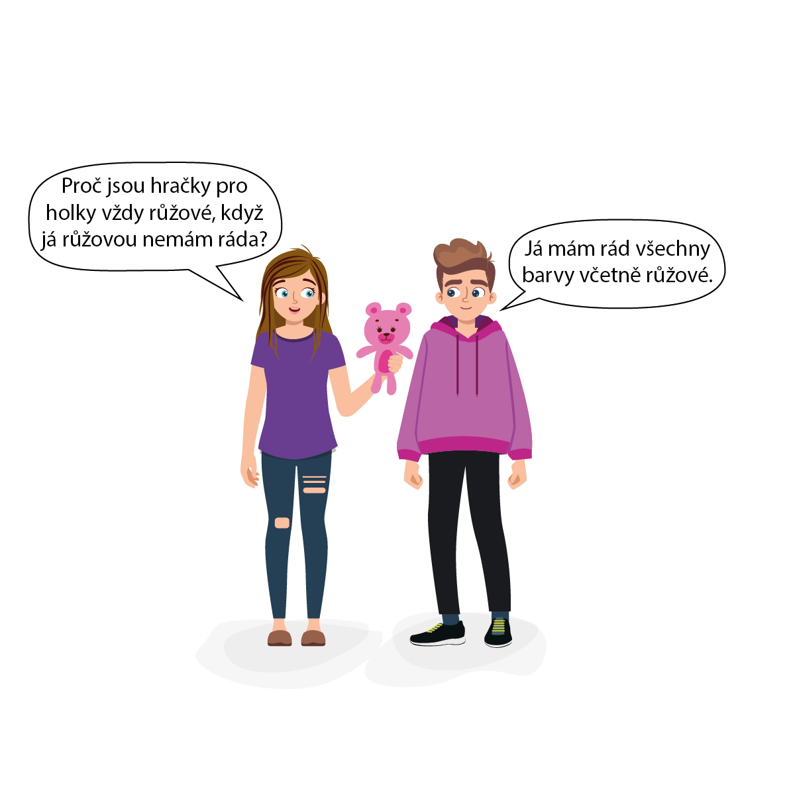

Slide 17
Zkus uhodnout, jaké barvy jsou spojené s těmito značkami
Lego
Facebook
IKEA
Coca-Cola

Slide 18
Zkus uhodnout, jaké barvy jsou spojené s těmito značkami
IKEA
Facebook
Lego
Coca-Cola

Slide 19
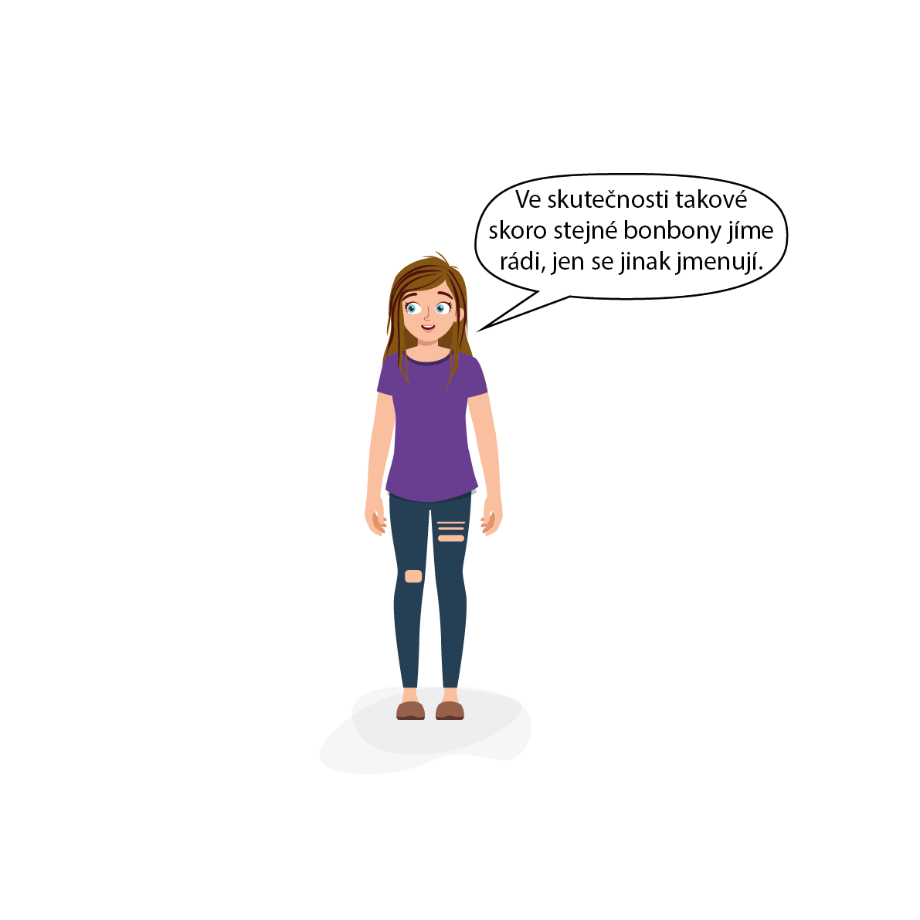
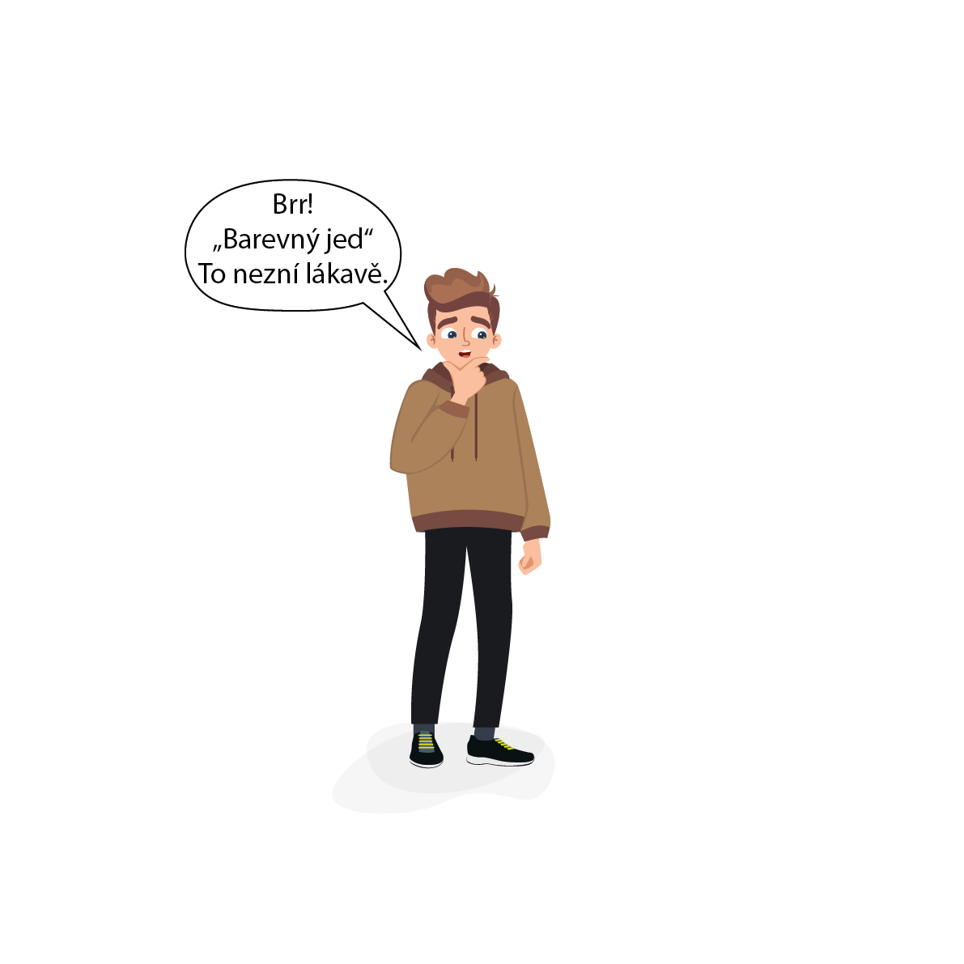
Reklamní texty
Podívejte se, jak by vypadal obal cukrovinek, kdyby obsahoval pravdivé informace.
Michal Drapák, 4. 9. 2016
https://www.facebook.com/drapakmich/posts/656513064525244

Slide 20
Slogan = dobře si zapamatujeme značku
Poznáte, k jaké značce slogany patří?
Energie na celé dopoledne
S láskou tvoje …
Barevný svět v hrsti
Nejjemnější potěšení
Energie sbalená na cesty
BeBe
Granko
Lentilky
Milka
Tatranky

Slide 21
Aktivita:
Najdi na internetu reklamu s výraznou barvou.
Diskutujte ve skupinách:
Proč jsou použity právě tyto barvy?
Jaký mají tyto barvy význam?
Pro jakou skupinu lidí je reklama určena?

Slide 22
Skupinová práce:
Vytvořte reklamu na sušenky
Návod:
Zvolte barvy, které se hodí pro daného člověka.
Vymyslete slogan, který zaujme.
Přidejte informace o ceně a vyzvěte k nákupu.
Myslete na to, že vše musí být čitelné.
Reklama bude pro:
malou holčičku
malého kluka
sportovce
maminku
vrstevníky

Slide 23
Barvy
Čistota, luxusní výrobky,
bílá s růžovou a fialovou na reklamu pro ženy
Chuť k jídlu, označení slev
Zdraví, příroda, ekologie
Klid, stálost, jistota, důraz na vysokou kvalitu
Energie, štěstí,
k označení slevy
Elegance, síla, luxus pro muže

Slide 24
Úkol:
Položte na zem své reklamy.
Zapište si své tipy, pro jakou skupinu lidí je každá reklama určena.
Zkontrolujte si své odpovědi mezi sebou.
Diskutujte.

Slide 25
Těšíme se na příště!
A to je pro dnešek vše.

